Slide 1

MHW 2
Giulia Pulvirenti
O46002059
01/04/2021

Slide 2
Descrizione del progetto
Il mio progetto ha come obiettivo quello di trasformare il progetto realizzato per database in una applicazione web che fornisca le informazioni, indicate nel precedente lavoro, riguardanti un negozio di stampe fotografiche. In particolar modo in questa sezione, “products”, sarà possibile visualizzare l’elenco dei prodotti venduti e interagire con gli elementi della pagina. In particolar modo si potranno cercare le foto per titolo tramite la barra di ricerca, aggiungerle al carrello, rimuoverle, visualizzare più dettagli di una determinate foto e mostrarla a schermo intero.

Slide 3
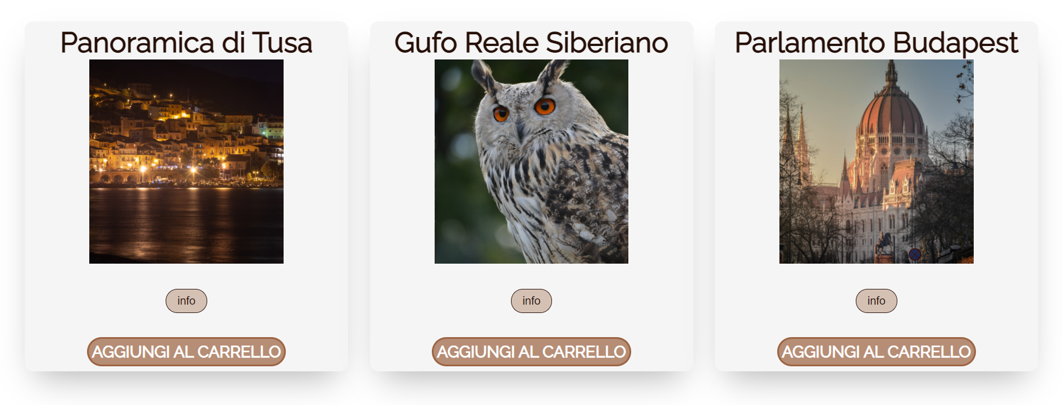
Caricamento dinamico contenuti
const items = document.querySelectorAll('.item');
for(let it of items){
for(let comp in contenuti){
if(it.dataset.item===comp){
const newTitle = document.createElement('h1');
newTitle.textContent=contenuti[comp].titolo;
it.appendChild(newTitle);
const newDiv = document.createElement('div');
newDiv.style.backgroundImage = "url('"+contenuti[comp].immagine+"')";
newDiv.classList.add('background');
it.appendChild(newDiv);
const newFoto = document.createElement('div');
newFoto.classList.add('foto');
it.appendChild(newFoto);
const but1 = document.createElement('button');
but1.classList.add('button1');
but1.innerText='info';
newFoto.appendChild(but1);
const but2 = document.createElement('button');
but2.classList.add('button2');
but2.innerText='aggiungi al carrello';
newFoto.appendChild(but2);
}
}
}

Slide 4
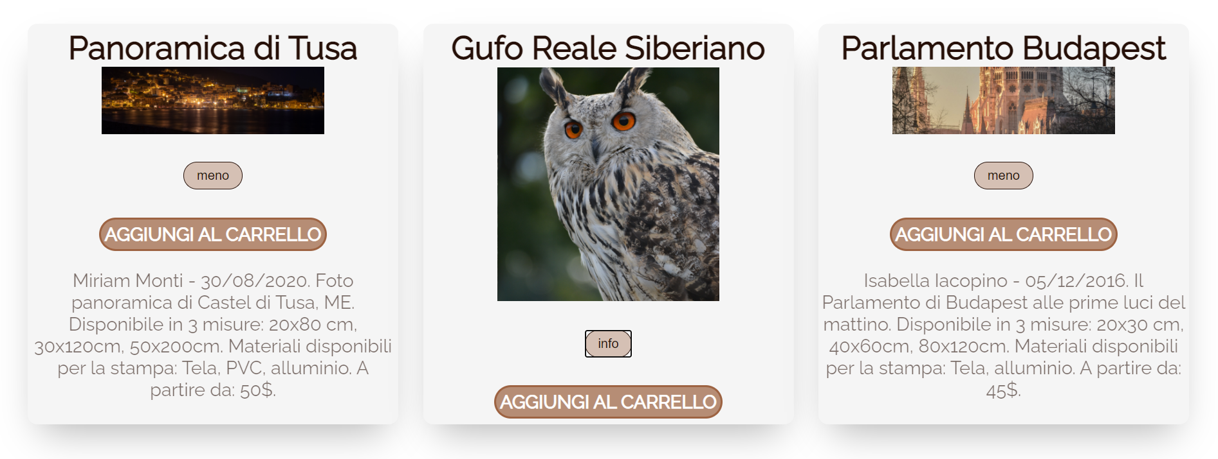
Descrizione foto
function mostraPiu(event){
const info = event.currentTarget;
info.textContent='meno';
const bottoni = info.parentNode;
const item = bottoni.parentNode;
for(let comp in contenuti){
if(item.dataset.item===comp)
{
const newText = document.createElement('p');
newText.textContent=contenuti[comp].descrizione;
bottoni.appendChild(newText);
}
}
info.removeEventListener('click', mostraPiu);
info.addEventListener('click', mostraMeno);
}
function mostraMeno(event){
const meno = event.currentTarget;
meno.textContent='info';
const container = meno.parentNode;
const newText = container.querySelector('.foto p');
newText.remove();
meno.removeEventListener('click', mostraMeno);
meno.addEventListener('click', mostraPiu);
}
const info = document.querySelectorAll('.button1');
for(let inf of info){
inf.addEventListener('click', mostraPiu);
}

Slide 5
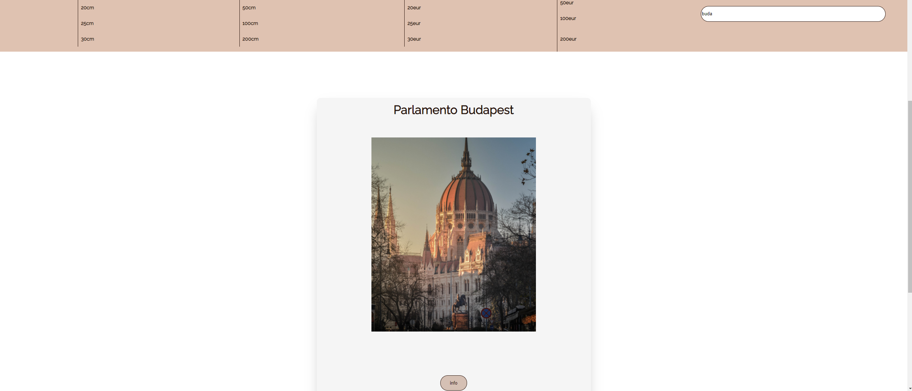
Barra di ricerca
function find(){
const barra = document.getElementById('barra');
const key=barra.value.toUpperCase();
const schema= document.querySelector('article');
const item = schema.getElementsByClassName('item');
for(let it=0; it< item.length; it++){
let nome=item[it].getElementsByTagName('h1')[0];
if(nome){
let txt = nome.textContent || nome.innerText;
if(txt.toUpperCase().indexOf(key)>-1){
item[it].style.display='';
}
else{
item[it].style.display='none';
}
}
}
}

Slide 6
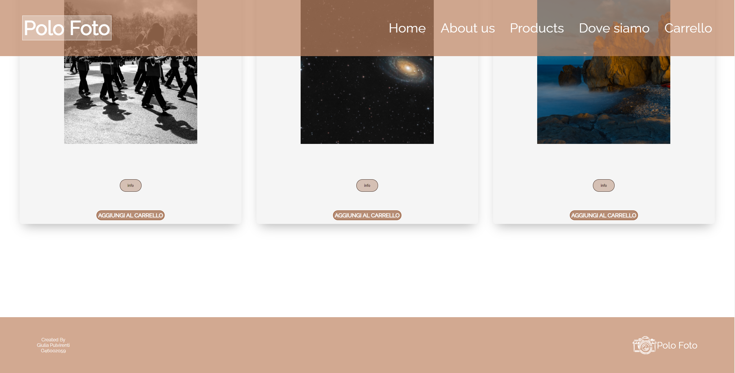
Carrello
const carrello = document.querySelectorAll('.button2');
for(let carr of carrello){
carr.addEventListener('click', addChart);
}
let card=0;
function addChart(event){
const item = event.currentTarget;
const cart = document.getElementById('elementi');
const container = item.parentNode;
const bigitem = container.parentNode;
for(let comp in contenuti){
if(bigitem.dataset.item===comp)
{
item.classList.add('nochart');
const area = document.createElement('div');
cart.appendChild(area);
const newTitle = document.createElement('p');
const newImg = document.createElement('img');
const button3 = document.createElement('button');
newTitle.textContent=contenuti[comp].titolo;
newImg.src=contenuti[comp].immagine;
button3.innerText='rimuovi';
area.appendChild(newTitle);
area.appendChild(newImg);
area.appendChild(button3);
button3.addEventListener('click', removeChart);
}
}
const carrello = document.getElementById('carrello');
if(card==0){
carrello.classList.remove('hidden');
carrello.classList.add('show');
}
card++;
item.removeEventListener('click', addChart);
}

Slide 7
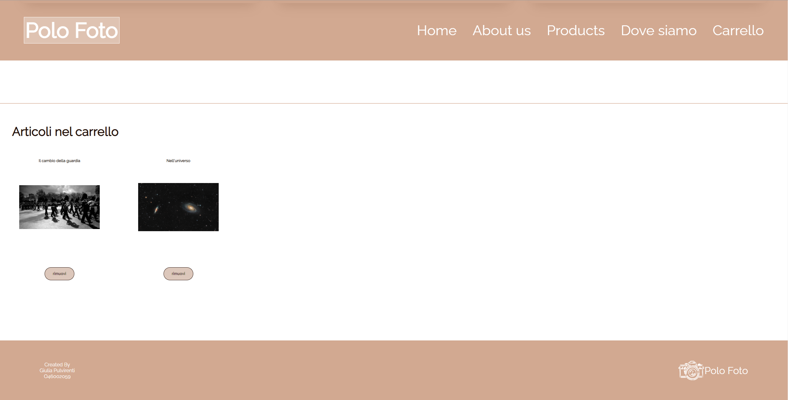
Carrello
function removeChart(event){
const item = event.currentTarget;
const container = item.parentNode;
const chart = document.getElementById('elementi');
const cont=chart.parentNode;
let title=container.querySelector('p');
const txt=title.textContent;
const items = document.querySelectorAll('.item');
for(let i of items){
if(i.querySelector('h1').textContent===txt){
const but=i.querySelector('.button2');
but.classList.remove('nochart');
but.addEventListener('click', addChart);
}
}
container.remove();
card--;
if(card==0){
cont.classList.remove('show');
cont.classList.add('hidden');
}
}

Slide 8
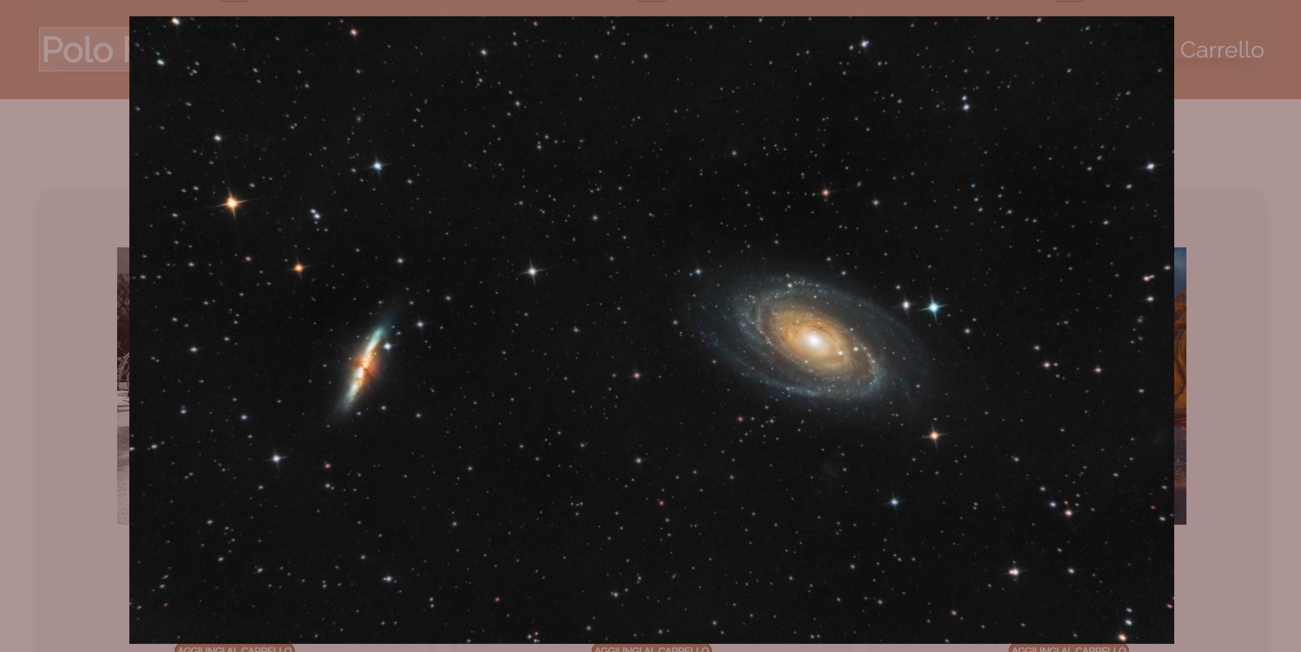
FULL Screen
function mostraFoto(event){
const item=event.currentTarget;
const parent=item.parentNode;
for(let c in contenuti){
if(parent.dataset.item===c){
const corpo= document.querySelector('article');
const el = document.createElement('div');
const image=document.createElement('img');
image.src=contenuti[c].immagine;
el.classList.add('visualizza');
document.body.classList.add('no-scroll');
corpo.appendChild(el);
el.appendChild(image);
const vis=document.querySelectorAll('.background');
for(let v of vis){
v.removeEventListener('click', mostraFoto);
}
el.addEventListener('click', nascondiFoto);
}
}
}
function nascondiFoto(event){
const item=event.currentTarget;
item.remove();
document.body.classList.remove('no-scroll');
for(let v of vis){
v.addEventListener('click', mostraFoto);
}
}
const vis=document.querySelectorAll('.background');
for(let v of vis){
v.addEventListener('click', mostraFoto);
}

